Slide 1
Metodologia cientifica
Professor: Leucivaldo
Aluno: Rômulo Carvalho Alves Dias Turma 1021

Slide 2
Introdução
A antropometria é a busca por padrões para os componentes corporais, por meio de medidas de perímetro e comprimento de segmentos, tecido de gordura subcutâneo, diâmetros ósseos, massa corporal e estatura.
O Adipômetro é uma das ferramentas mais utilizadas para fazer esta avaliação, é o adipômetro, que serve como base para calcular as dobras cutâneas, que é uma metodologia utilizada para medir, a espessura da pele e do tecido adiposo subcutâneo em locais específicos do corpo do avaliado.

Slide 3
Problemática
Como automatizar avaliações antropométricas realizadas por um profissional na área de Educação Física, visando tornar mais rápido e práticas essas avaliações?

Slide 4
Objetivo Geral
Automatizar as avaliações antropométricas dos profissionais de Educação Física.

Slide 5
Objetivos específicos
Auxiliar um profissionais de Educação Física em suas avaliações antropométricas.
Propor um plataforma web que opere os protocolos no processo da avaliação antropométrica.

Slide 6
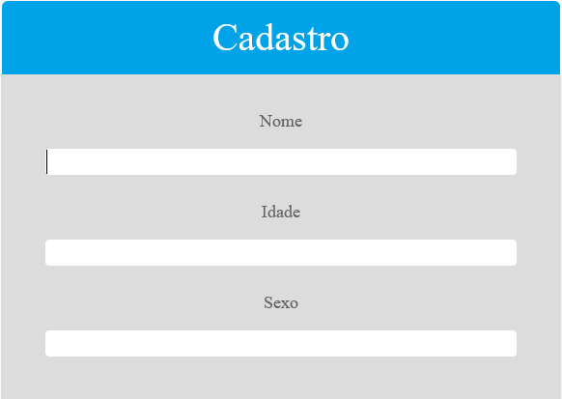
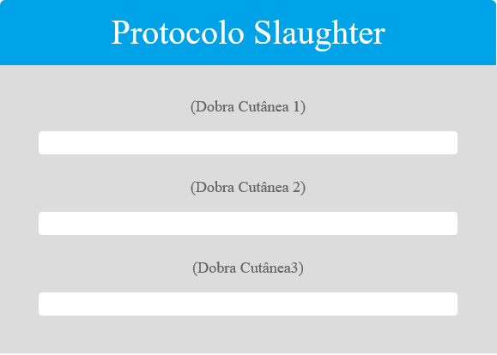
Requisitos de Interface

Slide 7
Tipos de Pesquisa
Pesquisa bibliográfica
Pesquisa exploratória

Slide 8
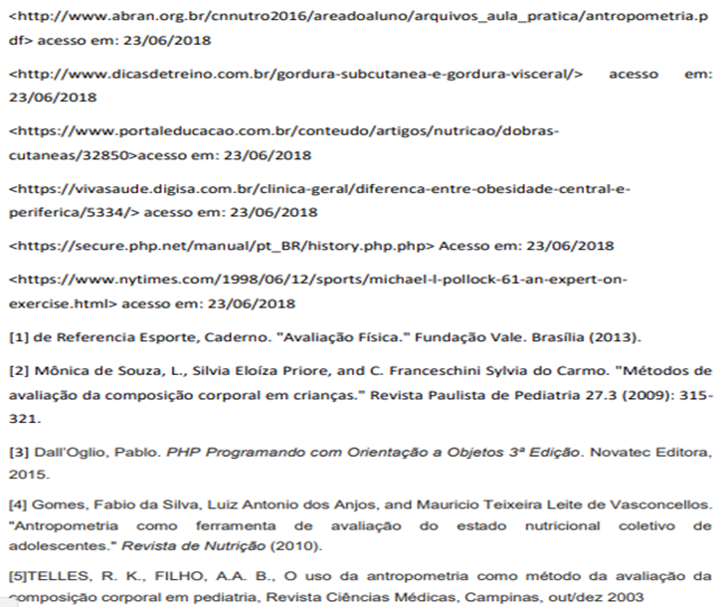
Referências bibliográficas

